Slide 1
Итоги региональных этапов Всероссийских конкурсов Министерства спорта РФ в 2018 году

Slide 2
В 2018 году Министерством спорта было объявлено о проведении 12 Всероссийских конкурсов. Согласно Положениям были организованы региональные этапы 6 конкурсов. Всего в региональных этапах в 2018 году приняли участие 20 организаций, учреждений и предприятий Липецкой области. Определены 11 победителей.

Slide 3
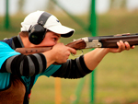
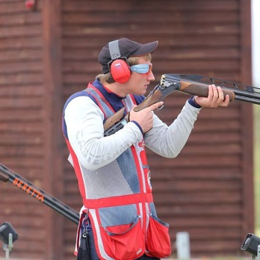
Всероссийский конкурс «НАДЕЖДА РОССИИ» (лучшая спортивная школа) победитель регионального этапа – Муниципальное бюджетное учреждение «Спортивная школа олимпийского резерва №13» г. Липецка Директор – Гуляев Роман Валерьевич

Slide 4
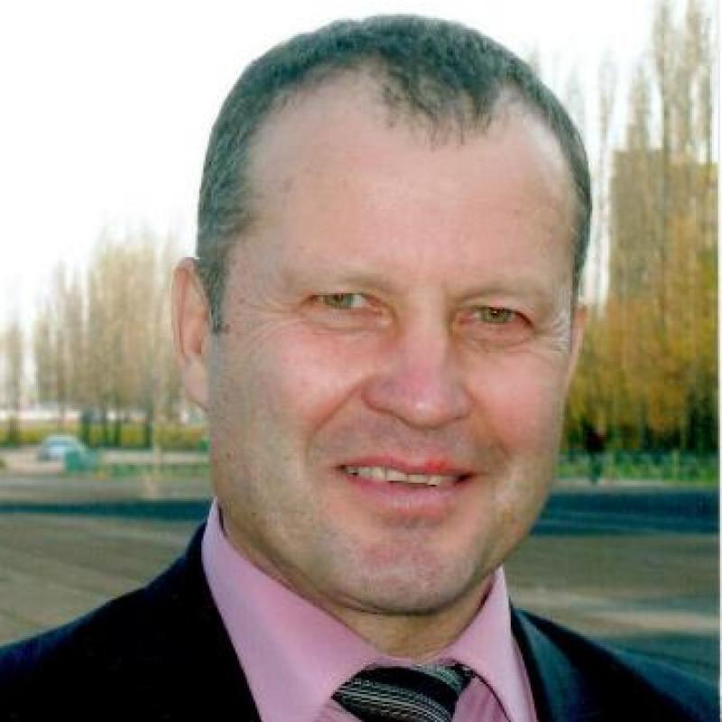
IХ Всероссийский конкурс
на лучшего работника спортивной школы 5пр55п5ппобедитель регионального этапа
в номинации «Директор» – Мещеряков Игорь
Леонидович (Государственное бюджетное учреждение Липецкой области «Областная комплексная спортивная школа олимпийского резерва с филиалами в городах и районах области»)

Slide 5
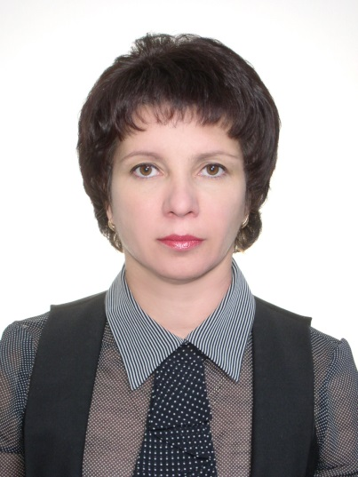
IХ Всероссийский конкурс
на лучшего работника спортивной школы кениепипобедитель регионального этапа
в номинации «Заместитель директора» – Красникова Светлана
Александровна (Муниципальное бюджетное учреждение «Специализированная детско-юношеская спортивная школа олимпийского резерва № 9» г. Липецка)

Slide 6
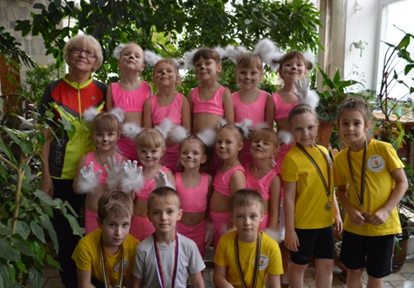
Всероссийский смотр-конкурс среди организаторов физкультурно-спортивной работы в сельской местности, городской среде и по месту работы
по победитель регионального этапа
в номинации
«В городской среде и по месту работы» – Цух Нина Александровна (Муниципальное бюджетное дошкольное образовательное учреждение № 78» г. Липецка)

Slide 7
Всероссийский смотр-конкурс среди организаторов физкультурно-спортивной работы в сельской местности, городской среде и по месту работы
по победитель регионального этапа
в номинации «В сельской местности» – Богачёва Валентина
Ивановна (МБУК «Кузьмино-Отвержский поселенческий Центр
культуры и досуга» Липецкого района)

Slide 8
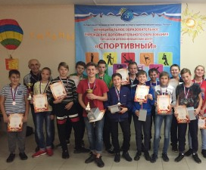
Всероссийский смотр-конкурс на лучшую постановку массовой физкультурно-спортивной работы по месту
жительства граждан по
победитель регионального этапа
в номинации «Городские клубы» – МОУДО «Городской детско- ывамыы юношеский центр
«Спортивный» (г. Липецк)
(Директор – Батракова Татьяна Александровна)

Slide 9
Всероссийский смотр-конкурс на лучшую постановку массовой физкультурно-спортивной работы по месту
жительства граждан по
победитель регионального этапа
в номинации «Сельские клубы» – Спортивный клуб «Олимп»
Кпа МБОУ гимназии им. П.А. Горчакова с. Боринское
(Липецкий район)
(Директор – Щербатых Светлана Петровна)

Slide 10
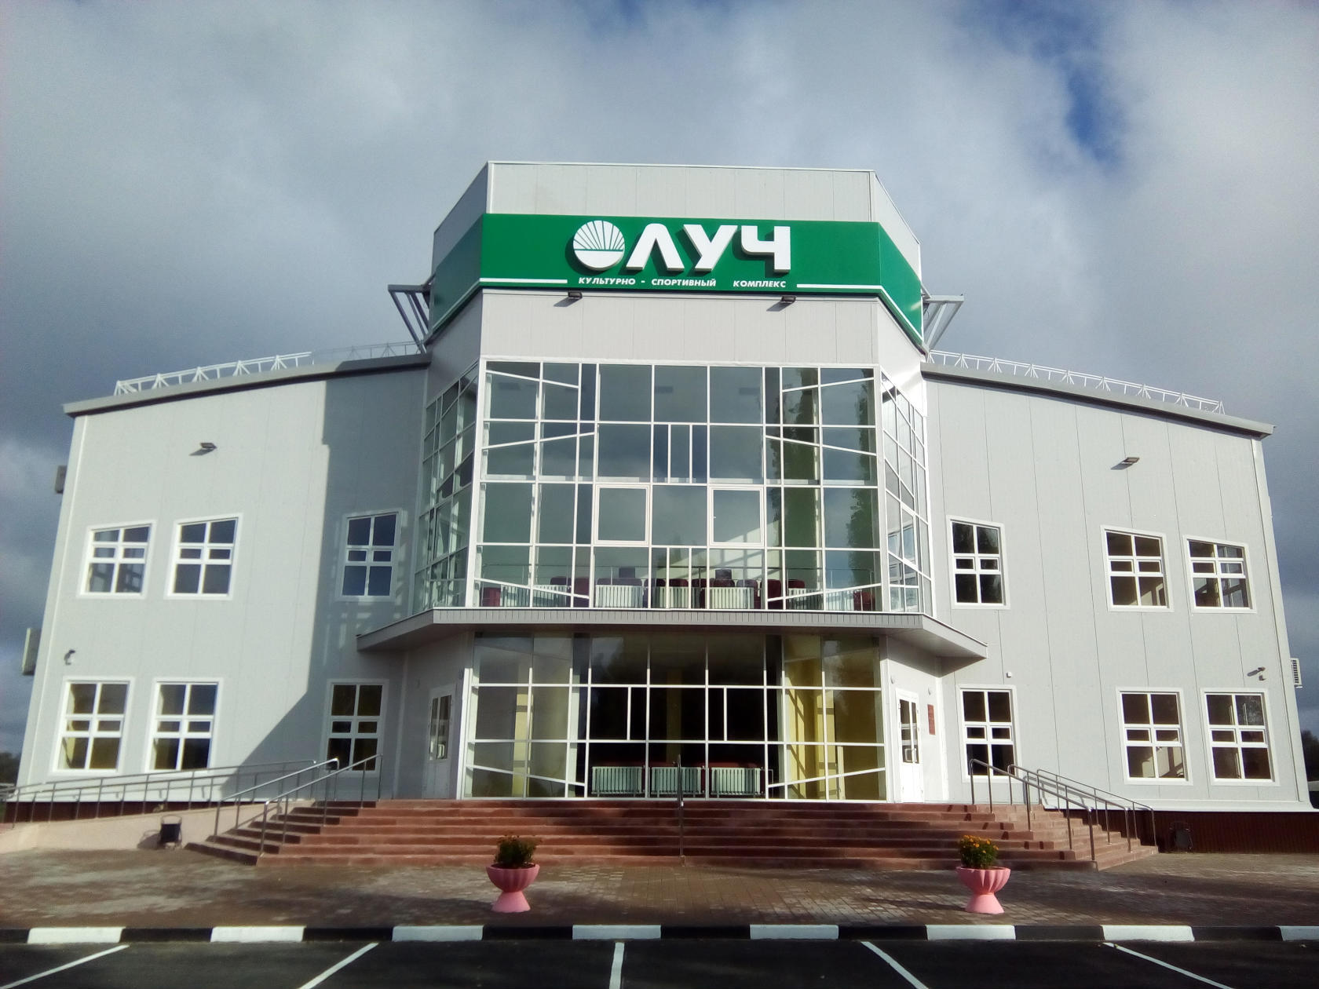
Всероссийский смотр-конкурс на лучшую постановку массовой физкультурно-спортивной работы по месту
жительства граждан по апркаеркеркккккеепобедитель регионального этапа в номинации
Епркуепруке «Клубы патриотической направленности» – МАУКС «Культурно-
спортивный комплекс «Луч»
(Воловский район)
(Директор – Солдатов Николай Алексеевич)

Slide 11
Всероссийский смотр-конкурс на лучшую постановку массовой физкультурно-спортивной работы среди предприятий, учреждений и организаций апркаеркеркккккеепобедитель регионального этапа в группе
Епркуепруке «Численность работников от 50 до 2000 чел.» ООО «Лебедянский машино- укпе строительный завод»
(ЛеМаЗ)
(Директор – Гордов Николай Иванович)

Slide 12
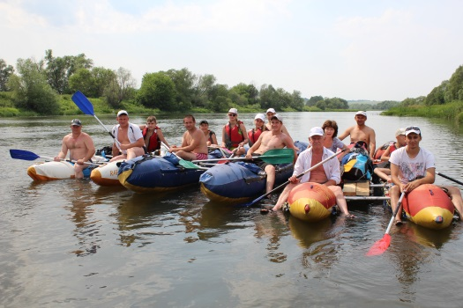
Всероссийский смотр-конкурс на лучшую постановку массовой физкультурно-спортивной работы среди предприятий, учреждений и организаций апркаеркеркккккеепобедитель регионального этапа в группе
Епркуепруке «Предприятия в сельской местности » Донское линейное производственное ывап управление магистральных
газопроводов (филиал
ОАО «Газпром трансгаз Москва»)
(Директор – Муравлев Николай Иванович)

Slide 13
Всероссийский конкурс «ГТО – путь к здоровью и успеху» (лучший центр тестирования) победитель регионального этапа – МБУ «Физкультурно-оздоровительный комплекс «Жемчужина» (Измалковский район) Директор – Татаринов Андрей Леонидович

Slide 14
Желаем всем победы во Всероссийских этапах конкурсов Министерства спорта РФ!

